Slide 1
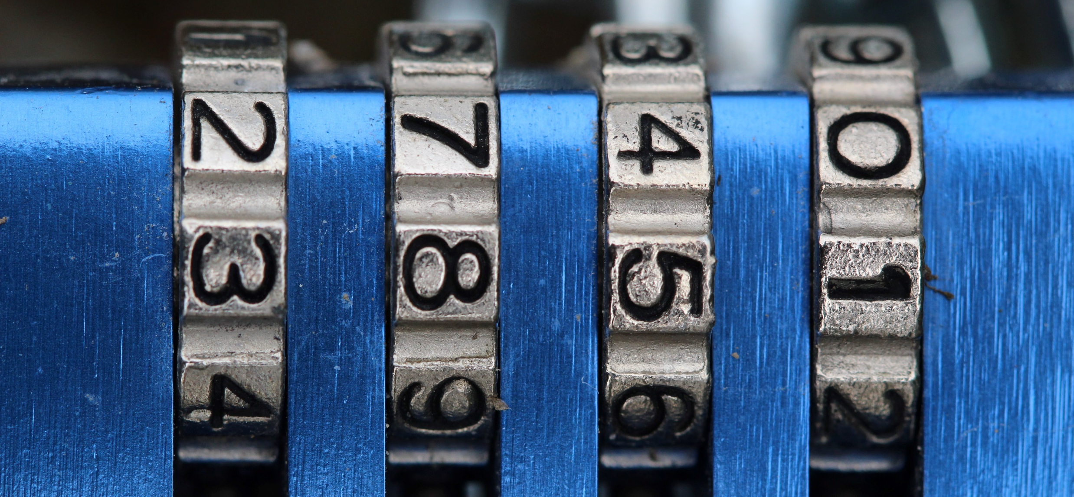
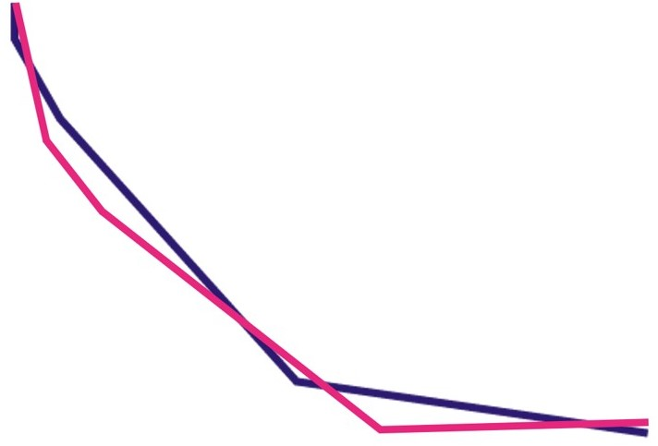
JONGERENDAG 16- | 24.04.2021
Kraak de code!

Slide 2
Vooraf…
We spelen het spel in vijf groepen;
Elke groep heeft een eigen kleur:
Groep 1: rood
Groep 2: blauw
Groep 3: groen
Groep 4: oranje
Groep 5: paars

Slide 3
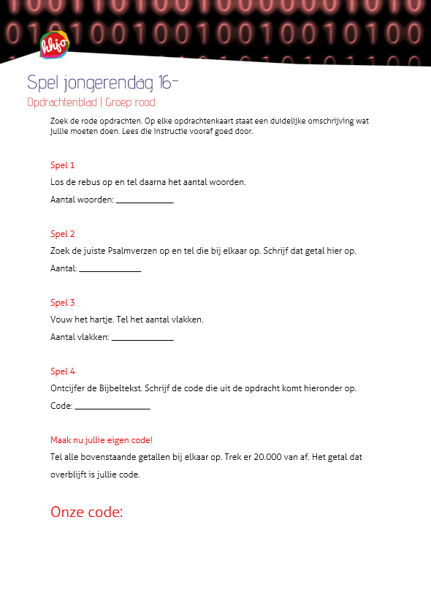
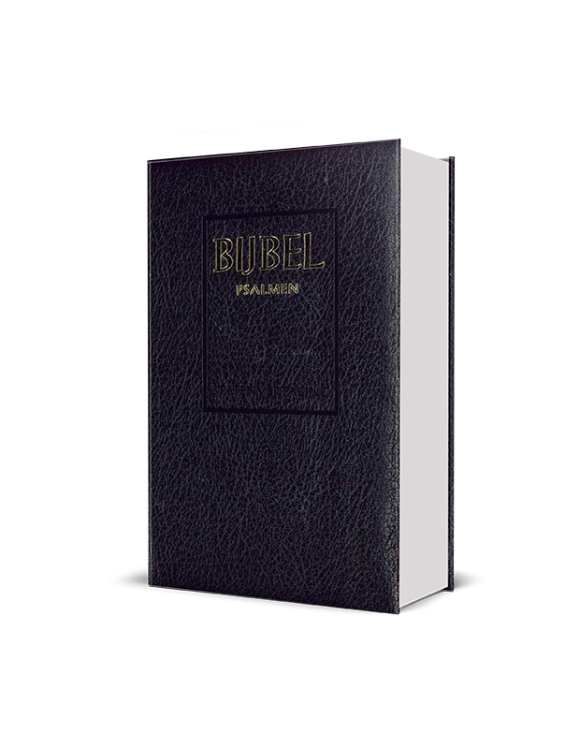
Wat heb je nodig?
Opdrachtenblad
Pen
Bijbel
Vouwblaadje (opdr. 3)
Evt. zaklamp
Teamwork

Slide 4
Spel
In de kerk is een koffer/tas verstopt. Op deze koffer/tas zit een cijferslot.
Om het cijferslot te kunnen openen, heb je een code nodig.
Om de code te kunnen kraken, maakt elk groepje vier opdrachten.
Deze vier opdrachten leveren uiteindelijk een groepscode op.
Deze groepscode is per groep verschillend.
Als alle groepjes hun groepscode gevonden hebben, kunnen we de cijferslotcode kraken.

Slide 5
Aan de slag!
Elke groep gaat straks op zoek naar vier opdrachten.
De opdrachten zitten overal verstopt.
Zoek de opdrachten van jullie eigen groepje op.
Op de achterkant van de opdrachten staan gekleurde cijfers.
Maak alléén opdracht 1, 2, 3 en 4 van je eigen groep, anders klopt de eindcode niet…

Slide 6
Klaar?
Alle opdrachten gemaakt?
Ga met het opdrachtenblad naar een leidinggevende.
Laat controleren of jullie antwoorden goed zijn.
De groep die als eerste de juiste groepscode heeft, wordt beloond!
Alle andere groepjes maken ook hun opdrachten af.
Als alle groepjes klaar zijn, krijgen jullie de formule om de cijferslotcode uit te rekenen.
VEEL SUCCES!

